Slide 1


Slide 2

Sonia Ramírez Blanco
Psicóloga Sanitaria
Col. AO-11023
www.soniaramirez.es
hola@soniaramirez.es
Tlf. 744 40 17 10

Slide 3
Índice
El tiempo es un recurso limitado… ¡planifiquemos!
Detecta tus ladrones de tiempo
Estrategias para una correcta gestión del tiempo
  Aprende a priorizar: cosas urgentes e importantes
  Lidia con aquellas emociones y pensamientos barrera
  La asertividad: aprende a decir que no y delegar tareas
  Potencia la motivación y la atención
  Estrategias para manejar el tiempo en las redes sociales
Recursos disponibles
  Técnicas de control del tiempo y gestión del tiempo
  Agendas, planificadores, listas, calendarios, apps
Notes:
Dinámicas:
Que apunten primero sus ladrones de tiempo
Que apunten qué llevan posponiendo mucho tiempo
Matriz de Eisenhower, que hagan una ellos con sus tareas urgentes e importantes
Buscar soluciones a cada una de sus limitaciones (después de darles la chapa con las distorsiones y la asertividad)
Dinámica de asertividad, tienen que decir que NO a su compañero de al lado, luego se intercambiarán.

Slide 4
LISTA DE TAREAS PENDIENTES
Limpiar el coche
Llamar a amigo
Limpiar el cuarto
Ordenar los cajones
Formatear el PC
Llevar al perro al veterinario
Pintar las paredes
Enviar un trabajo
Participar en un foro
Arreglar el calefactor
Disculparme con X
Acabar un dibujo
…
¿Cuánto tardarías en hacer cada una de esas tareas?

Slide 5
¿A quién de aquí le gustaría tener más tiempo?

Slide 6
¿A quién de aquí le gustaría administrar mejor su tiempo?
Notes:
NO SE PUEDE TENER MÁS TIEMPO. NO TIENES POCO TIEMPO. Lo primero que me gustaría que te comprometieses es a que NUNCA más digáis “NO TENGO TIEMPO”. Cámbialo por… “aún no sé gestionar bien mi tiempo”. Si nos ponemos serios tampoco podríamos gestionar nuestro tiempo, lo que se administran realmente son nuestras PRIORIDADES.

Slide 7

24.000 € al día
Notes:
A todos los que habéis levantado la mano estáis en el sitio adecuado. Primera clave. NO SE PUEDE TENER MÁS TIEMPO. NO TIENES POCO TIEMPO. Lo primero que me gustaría que te comprometieses es a que NUNCA más digáis “NO TENGO TIEMPO”. Cámbialo por… “aún no sé gestionar bien mi tiempo”. Si nos ponemos serios tampoco podríamos gestionar nuestro tiempo, lo que se administran realmente son nuestras PRIORIDADES.
Para comenzar, que os parece la siguiente historia: "imaginémonos que cada mañana un banco nos acredita la suma de 24.000€". No requiere documentos, firmas ni garantías y cada día desinteresadamente te acredita esa misma suma que supone necesitas para vivir. No acumula el saldo del día anterior ni permite que se sobregire la cuenta. No acepta pagos diferidos ni depósitos a 30 días. Y cuando termina el día, da como perdido el saldo a favor que no hayas invertido en un buen propósito. ¿Que harías? Retirar hasta el último centavo, ¡por supuesto!.
Esta historia la leí en “Patricia Hashuel” y me pareció muy atinada para comenzar con este curso, ya que resulta que el tiempo es uno de los recursos que no se puede guardar o ahorrar. No existe la posibilidad de “acumular tiempo”.
No podemos elegir entre ahorrar o gastar tiempo, no existe otra opción más que gastarlo, o mejor dicho, “invertirlo”. Entonces debemos descubrir la forma de utilizarlo con mayor efectividad.

Slide 8
¿Cómo saber si estás aprovechando tu tiempo?
- Jornadas largas
- No saber decir “no”
- El perfeccionismo
- Tener objetivos personales confusos o cambiantes
- Falta de un plan de trabajo diario
- No dejar hueco para imprevistos
- Razonar por tareas y no por objetivos
- Ir apagando fuegos
Si notas que…

Slide 9
Recuerda que el tiempo…
Es un recurso escaso: es el que hay.
Es absolutamente inelástico: no podemos prolongarlo
Es irremplazable: no se puede volver atrás. El tiempo perdido se va.
Es equitativo y justo: a diario se nos entrega una cantidad fija de veinticuatro horas, esto es igual para todo ser vivo.
Es inexorable: no atiende ni a súplicas ni a ruegos.
Es indispensable: nuestra vida es el tiempo que pasamos “aquí”. La realidad es tan solo el presente.

Slide 10
Prioridades y objetivos

Slide 11

“El tiempo es un recurso para que podamos llevar a cabo nuestros objetivos vitales”

Slide 12
VALORES
METAS
OBJETIVOS
Dan dirección
No se pueden alcanzar
“Qué huella os gustaría dejar”
Más concretas que los valores
A largo, medio y corto plazo
3 Reglas:
Concretos
Asumibles
Mínimo permitido

Slide 13
EJEMPLO
VALOR
Trabajar en pro del crecimiento tecnológico y el desarrollo social
METAS
A largo plazo: trabajar en una empresa importante
OBJETIVOS
Sacarte X asignatura en esta convocatoria
A medio plazo: acabar la carrera de ingeniería
A corto plazo: Sacarme 3º de carrera
Ir todos los días de este semestre a clase
Ir al menos al 50% de las clases de X asignatura

Slide 14

Planificación ≠ ejecución
Por 1 hora de planificación ahorramos entre 3 y 4 horas de ejecución
¿En qué momento vas a planificar el resto de la semana?

Slide 15

“Fenómeno del tiempo comprimido”
Cada vez hay más información y el tiempo que tenemos para asimilarlo es el mismo
Importancia de conocer nuestros límites para subsanarlos

Slide 16
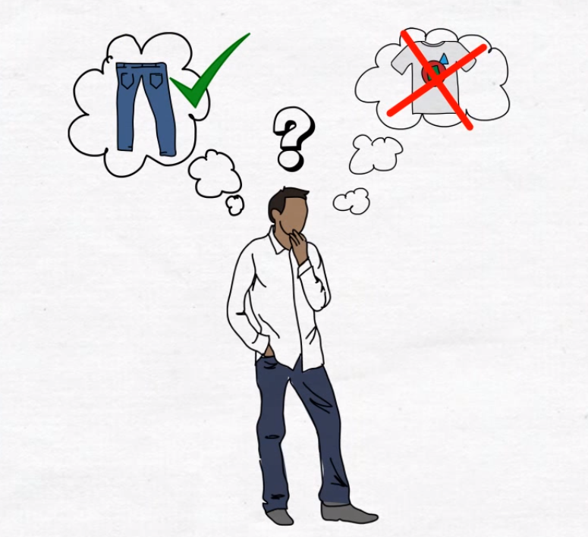
EL COSTE DE OPORTUNIDAD
El coste de oportunidad es el valor de la mejor opción no realizada

Slide 17
Beneficios
Costes
Matrícula
Libros, apuntes, fotocopias
Alojamiento, desplazamiento
¡TIEMPO!
Mejor trabajo en el futuro
Experiencia universitaria
Desarrollo intelectual

Slide 18
OPCIÓN 1
OPCIÓN 2
Hacer un trabajo que ganarás 3 puntos de la nota final
Hacer un trabajo que ganarás 4 puntos de la nota final
BENEFICIOS
COSTES
Sólo tendrías que ampliar conocimiento porque sabes de qué va la temática
Ir a la biblioteca para buscar información sobre la temática
SOLEMOS COMPUTAR SÓLO LOS BENEFICIOS Y NO LOS COSTES (SOBRE TODO CUANDO SE TRATAN DE COSTES EN TIEMPO)

Slide 19
Matriz de Eisenhower
IMPORTANCIA
URGENCIA
Tiene que ver con logros o metas que te has propuesto
¿Es importante esta tarea para conseguir mi meta? ¿te hace estar más cerca de lo que quieres conseguir?
Tiene que ver con la temporalidad del objetivo y de las consecuencias que tendría no llevarlo a cabo
¿Es necesario acometer este objetivo en este momento? ¿qué pasaría si no lo hiciera?

Slide 20
IMPORTANTE
NO IMPORTANTE
LADRÓN DE ESTRATEGIA A LARGO PLAZO
URGENTE
PRIORIDAD TOTAL
GRAN OLVIDADO
¡PELIGRO!
NO URGENTE
Notes:
Clasificación de las tareas (COSAS IMPORTANTES Y COSAS URGENTES), esto que os parece una obviedad es importantísimo
- Cosas importantes: “todo es mas o menos importante” no es que haya algo que sea importante y algo que no, para entendernos es… si prescindimos de esto podemos seguir. Ejemplo: es importante que estudiéis para los exámenes de febrero, pero estudiar ahora no es IMPRESCINDIBLE. También son ejemplos de cosas no importantes: ordenar el cuarto, los papeles, etc.
-Cosas urgentes: Mañana tenemos un examen o que entregar un trabajo, como trabajador sería atender a clientes.
Esto de urgente e importante no es un binomio ni tiene fronteras delimitadas, es un degradado o fina frontera, todo depende de vosotros.
Cuando mezclamos todo, obtenemos esta matriz. Tiene muchas lecturas pero la base es la misma.
1º Cuadrado: cosas urgentes e importantes, cosas que tienen prioridad total, asuntos de prioridad total y absoluta
“después de una urgencia, hay que pararse dos minutos para ver qué ha ocurrido, por qué ha ocurrido esto”
Hay dos tipos de urgencias, las que vienen de accidentes, averías… y las que son causadas por trabajo procrastinado o mal trabajo de equipo. Muchos de esos imprevistos se producen por culpa nuestra: cuando hay una urgencia las personas nos centramos por solucionarlas cuanto antes, eso está bien, es obvio. Pero… luego qué? La inmensa mayoría de personas no hacen nada. Basta un par de minutos para no seguir trabajando en modo apagafuegos. ¿era una urgencia de verdad o te has dejado llevar por una falsa urgencia? ¿qué impacto ha tenido? ¿cuál ha sido la causa, el origen y por qué ha ocurrido? ¿reaccionaste de la mejor manera posible? ¿tomaste la mejor decisión? ¿qué medidas y cambios vas a poner en marcha de ahora en adelante para que eso no vuelva a repetirse?
2º Cuadrado cosas urgentes pero no importantes: lo típico de que los árboles no te dejan ver el bosque, el gran riesgo que tenemos la mayoría de personas que estamos todo el día con cosas urgentes, nos están robando la estrategia a largo plazo. ESE es el cuadrante del ladrón (Nos hablan para pedirnos que le pasemos algo de clase, quedar con algún amigo o amiga que necesita apoyo urgente, etc.)
3º Cuadrado: cosas que no son urgentes pero sí importantes. Hacer este curso por ejemplo no es URGENTE, pero es importante? SI, IMPORTANTISIMO.
4º Cuadrado: cosas no importantes ni urgentes. ¡Cuidado! Porque aquí estaremos dedicando tiempo a cosas que nos quitan tiempo, ¿de verdad estás ocupando tiempo en esto? Ejemplo: uso excesivo redes sociales, televisión, etc. Esto nos supone reflexión, podemos pensar que realmente esta acción no la tenemos que hacer o que ni nos corresponde a nosotros.
El cuadrante es dinámico, va cambiando con el paso del tiempo, por lo que la frecuencia de uso es diaria o semanal como mucho. Esto es importante recalcarlo porque todas las tareas y acciones van a ir rotando. No serán las mismas tareas hoy a la mañana que a la tarde. Os planteamos una pregunta a reflexión: ¿esto es más bien un sistema de gestión del tiempo o una herramienta para darnos cuenta de la importancia y urgencia de ciertas tareas y acciones que tenemos que hacer? Ambas son válidas.

Slide 21
IMPORTANTE
NO IMPORTANTE
DELEGAR
URGENTE
TOMAR ACCIÓN
PLANIFICAR
PROCRASTINAR
NO URGENTE
Notes:
Clasificación de las tareas (COSAS IMPORTANTES Y COSAS URGENTES), esto que os parece una obviedad es importantísimo
- Cosas importantes: “todo es mas o menos importante” no es que haya algo que sea importante y algo que no, para entendernos es… si prescindimos de esto podemos seguir. Ejemplo: es importante que estudiéis para los exámenes de febrero, pero estudiar ahora no es IMPRESCINDIBLE. También son ejemplos de cosas no importantes: ordenar el cuarto, los papeles, etc.
-Cosas urgentes: Mañana tenemos un examen o que entregar un trabajo, como trabajador sería atender a clientes.
Esto de urgente e importante no es un binomio ni tiene fronteras delimitadas, es un degradado o fina frontera, todo depende de vosotros.
Cuando mezclamos todo, obtenemos esta matriz. Tiene muchas lecturas pero la base es la misma.
1º Cuadrado: cosas urgentes e importantes, cosas que tienen prioridad total, asuntos de prioridad total y absoluta
“después de una urgencia, hay que pararse dos minutos para ver qué ha ocurrido, por qué ha ocurrido esto”
Hay dos tipos de urgencias, las que vienen de accidentes, averías… y las que son causadas por trabajo procrastinado o mal trabajo de equipo. Muchos de esos imprevistos se producen por culpa nuestra: cuando hay una urgencia las personas nos centramos por solucionarlas cuanto antes, eso está bien, es obvio. Pero… luego qué? La inmensa mayoría de personas no hacen nada. Basta un par de minutos para no seguir trabajando en modo apagafuegos. ¿era una urgencia de verdad o te has dejado llevar por una falsa urgencia? ¿qué impacto ha tenido? ¿cuál ha sido la causa, el origen y por qué ha ocurrido? ¿reaccionaste de la mejor manera posible? ¿tomaste la mejor decisión? ¿qué medidas y cambios vas a poner en marcha de ahora en adelante para que eso no vuelva a repetirse?
2º Cuadrado cosas urgentes pero no importantes: lo típico de que los árboles no te dejan ver el bosque, el gran riesgo que tenemos la mayoría de personas que estamos todo el día con cosas urgentes, nos están robando la estrategia a largo plazo. ESE es el cuadrante del ladrón (Nos hablan para pedirnos que le pasemos algo de clase, quedar con algún amigo o amiga que necesita apoyo urgente, etc.)
3º Cuadrado: cosas que no son urgentes pero sí importantes. Hacer este curso por ejemplo no es URGENTE, pero es importante? SI, IMPORTANTISIMO.
4º Cuadrado: cosas no importantes ni urgentes. ¡Cuidado! Porque aquí estaremos dedicando tiempo a cosas que nos quitan tiempo, ¿de verdad estás ocupando tiempo en esto? Ejemplo: uso excesivo redes sociales, televisión, etc. Esto nos supone reflexión, podemos pensar que realmente esta acción no la tenemos que hacer o que ni nos corresponde a nosotros.
El cuadrante es dinámico, va cambiando con el paso del tiempo, por lo que la frecuencia de uso es diaria o semanal como mucho. Esto es importante recalcarlo porque todas las tareas y acciones van a ir rotando. No serán las mismas tareas hoy a la mañana que a la tarde. Os planteamos una pregunta a reflexión: ¿esto es más bien un sistema de gestión del tiempo o una herramienta para darnos cuenta de la importancia y urgencia de ciertas tareas y acciones que tenemos que hacer? Ambas son válidas.

Slide 22
IMPORTANTE
NO IMPORTANTE
LADRÓN DE ESTRATEGIAS A LARGO PLAZO
URGENTE
CRISIS
OBJETIVOS Y PLANIFICACIÓN
DISTRACCIONES
NO URGENTE
Notes:
LA TENDENCIA ES QUE LAS COSAS NO IMPORTANTES PERO UGENTE Y NO URGENTE PERO IMPORTANTE VAN A CONVERTIRSE SI NO LAS HACEMOS EN URGENTES E IMPORTANTES.

Slide 23
IMPORTANTE
NO IMPORTANTE
URGENTE
SÍNTOMA
CAUSA
CURA
CAUSA
NO URGENTE
Notes:
No puede ser que cada día tengamos cosas importantes y urgentes. Algo estamos haciendo mal, tenemos síntomas. No digo que puntualmente pueda darse el caso, pero no puede estar “quemándosenos la oficina cada día”. Es el síntoma de que hemos hecho algo mal, ¿qué lo está causando? La segunda columna (cosas no importantes). Deberíamos centrar nuestro esfuerzo en el cuadrante de la CURA. Si curamos no vamos a tener casi nunca cosas urgentes e importantes. No deberíamos tener crisis cada día. Si hacemos la CURA (estudiar ahora para los exámenes de febrero, empezar con el tfg a tiempo…), será la hormiguita que a largo plazo no hará que tengamos cosas urgentes.

Slide 24
Teoría Get Things Done

Slide 25
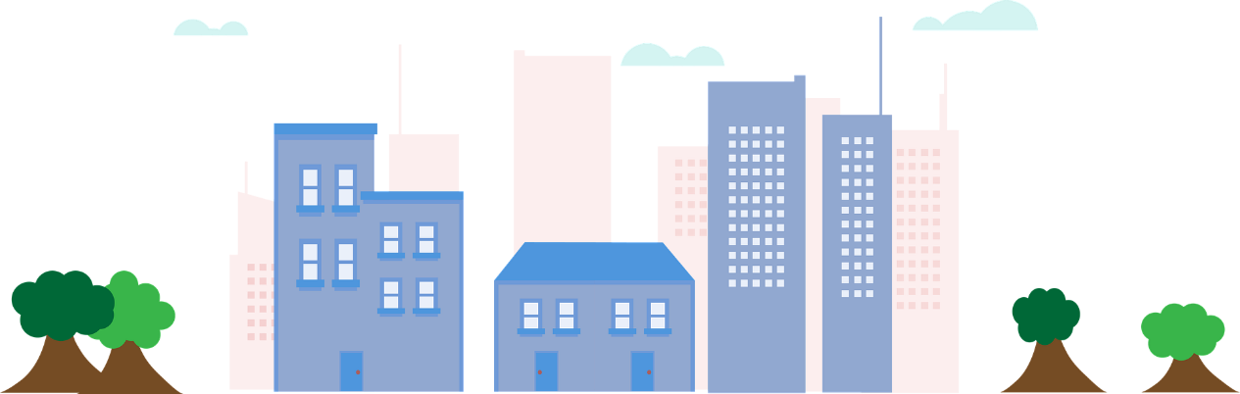


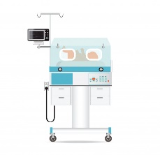

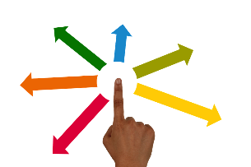

MULTISTEP PROYECT
Tareas grandes que requieren varios pasos o subtareas (fechar las subtareas)
INPUTS, TRABAJO
PAPELERA
¿Se puede hacer?
LISTA DE COSAS A HACER
NO
SÍ
Proyectos quizá
¿Cuál es la siguiente acción?
Proyectos “X día me pongo”
MÁS TARDE
(Fechar un día)
Cosas importantes
INCUBAR
AHORA
Lo antes posible,
urgente
REFERENCIA
¿Se puede delegar?
DELEGA
¿Se tarda menos de 2 minutos?
HAZLO
Notes:
Te llega mucho trabajo, y solo tienes 24h al día.
Lo primero que nos tenemos que preguntar es:
¿Se puede hacer? ¿nos interesa, queremos, podemos hacer esto ahora?
Si la respuesta es no, podríamos hacer tres cosas:
1. Directamente lo descartamos, lo tiramos a la papelera.
Tenemos que aprender a decir que no a muchas cosas que no son necesarias ni van en dirección a nuestras prioridades. Ya veremos más adelante estrategias para aprender a decir que no.
Recuerda para esto el coste de oportunidad: si estás haciendo algo estás descartando infinitas cosas que no estás haciendo en ese momento.
2. Lo guardamos de referencia. Esto no es tirarlo a la papelera, es ver que esa tarea ahora mismo no nos interesa pero la guardaremos por si un día cambiamos de opinión, aunque está casi completamente descartado. Es como si nos dan un folleto que ahora mismo no nos hace falta, no lo tiraremos pero lo guardamos en el archivo.
3. En tercer lugar podemos incubar esa idea. Esto lo podemos hacer de varias formas.
Con los proyectos quizás. Es decir, ahora mismo estamos haciendo otras cosas, no es que lo archivemos en la carpeta de olvido, sino que lo vamos a dejar en un sitio relativamente cercano. No le ponemos fecha, pero puede ser interesante. Son “proyectos de verano” “proyectos para el año que viene” o “proyectos cuando llegue el momento”.
Y luego están los proyectos de “X día nos ponemos”. Esto lo vamos a hacer en cuanto empiece las vacaciones, el 1 de agosto.
Bien, si la respuesta a si se puede hacer es por el contrario, sí. Lo siguiente que nos tenemos que preguntar es…
¿Se puede hacer esto… en menos de dos minutos? (aprox), ¿es algo que se puede hacer ya, de solución fácil…?
Si es sí, Sólo hazlo. No procrastines. Tardamos más en organizar cuándo hacerlo que simplemente hacerlo. Puede ser por ejemplo enviar correos, hablar con alguien, hacer una tarea rápida, una búsqueda, sacar un libro, etc.
En caso de que no podamos hacerlo en dos min… tendrás que preguntarte ¿Se puede delegar? Si es sí, hazlo. Si yo puedo ser más eficiente haciendo otra cosa, mi coste de oportunidad me permite delegarlo. ¿Que no podemos delegarlo porque sea un trabajo, proyecto, exámenes…? En ese caso lo metemos en la lista de cosas a hacer.
Bien, es una tarea que queremos y podemos llevar a cabo, que no es realizable en dos minutos y que no podemos delegar. La hemos pasado a la lista de cosas a hacer. Ahora la siguiente pregunta que nos tenemos que hacer es…
¿Es una tarea que tengamos que hacer ahora (lo antes posible)? Bloqueamos el siguiente rato que tenga libre y lo hago. Esto guarda relación con las cosas urgentes, ¿verdad?
¿Es una tarea que no es necesario hacer ahora? La hacemos más tarde (y para eso fechamos un día), por ejemplo, el jueves de la semana que viene me pongo a ello. En este caso esto guarda relación con las cosas no urgentes pero sí importantes.
¿Es un proyecto o una gran tarea? Tendremos que dividir esta tarea en varios pasos o subtareas, el conocido Multi Step Proyect.

Slide 26
EFICIENTE
USO DE LOS RECURSOS
Somos eficientes cuando en 12 horas de trabajo hemos hecho un trabajo de 500 páginas, podemos aumentar nuestra eficiencia haciendo este mismo trabajo en 10 horas en lugar de 12.
EFICAZ
ALCANCE DE OBJETIVOS
Si alcanzas el objetivo de acabar el trabajo de fin de grado y lo haces muy bien para este semestre teniéndolo que hacer cuanto antes.

Slide 27
Alto
Eficaz, pero no eficiente
EFECTIVOS
Eficaz y eficiente
Se logran las metas pero
se desperdician recursos
Se logran las metas y los recursos se utilizan bien: zona de alta productividad
LOGRO DE UNA META
Ni eficaz ni eficiente
Eficiente pero no eficaz
Las metas no se logran y los recursos se desperdician
Aunque no se logran las metas, se evita el desperdicio de recursos
Bajo
Bajo
UTILIZACIÓN DE RECURSOS
Alto

Slide 28
LEY DE PARKINSON
20%
ESFUERZOS
ACCIONES
PRINCIPIO DE
PARETO
“El trabajo se expande hasta llenar el tiempo disponible para que se termine”
80%
RESULTADOS
Cuando hay poco tiempo para hacer un trabajo, el esfuerzo es muy grande
1
"Los elementos críticos de cualquier conjunto constituyen, por lo general, sólo una minoría”
El 20% del tiempo de trabajo de una persona contribuye al 80% de los resultados.
A medida que el tiempo disponible para hacer el mismo trabajo aumenta, el esfuerzo se va haciendo cada vez menor = pérdida de tiempo
2
ESFUERZO
TIEMPO
2

Slide 29
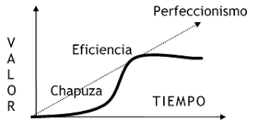
1º LEY: LAS TAREAS SE ALARGAN
AL INTERRUMPIRLAS
2º LEY: ES DIFÍCIL APARCAR CAMIONES
“El tiempo que requiere una tarea crece en proporción al número de veces que la hemos interrumpido y reanudado”
“Programar y/o realizar una tarea larga supone dificultades muy superiores a las que plantea una corta”
3º LEY: DE LA CHAPUZA AL PERFECCIONISMO
“El valor de una tarea no crece proporcionalmente al tiempo que se le dedica, sino que forma una curva en S”

Slide 30
Calcula la hipoteca de tus tareas diarias
Lápiz y papel
Haz una lista con todas
las tareas que repites en
tu día a día (rutinas)
Anota el tiempo que
dedicas a cada tarea
y luego suma el total de
minutos
Revisa cada tarea
Y aplícate tres preguntas
¿De verdad tengo que hacer esta tarea, y de verdad la tengo que hacer yo?
¿De verdad tengo que hacerla todos los días?
¿Puedo hacer algo por reducir el tiempo dedicado?

Slide 31
Time Blocking
“Un momento para cada tarea y
una tarea para cada momento”

Slide 32


To Do List
TimeBlocking
Google Calendar
Hacer proyecto
Comprar
Llevar el coche al taller
Llamar a Pepito
Sincronización
Gratuito
Multiplataforma

Slide 33
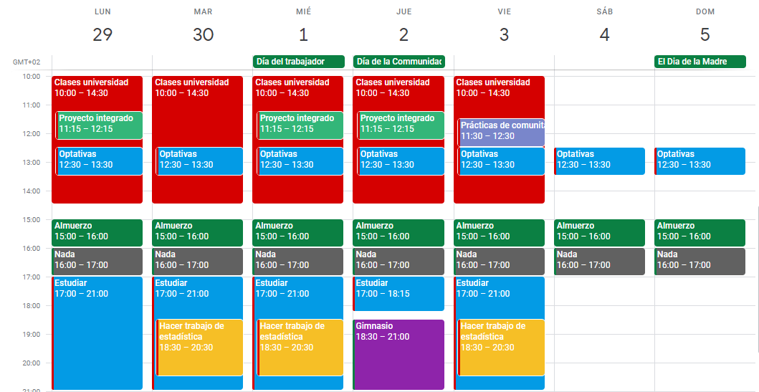

Slide 34
¿Qué tener en cuenta en el TimeBlocking?
Hacer bloques generosos
Prioridades
Tener en cuenta biorritmos
Google Calendar
Tiempo off
Eliminar distracciones
Espacio entre bloques
Tiempo de no hacer nada
Office hour

Slide 35
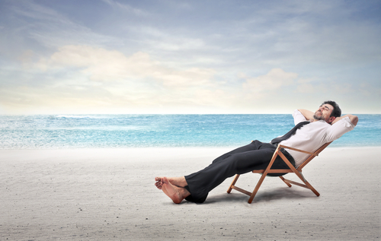
Día de “vacaciones”

Slide 36
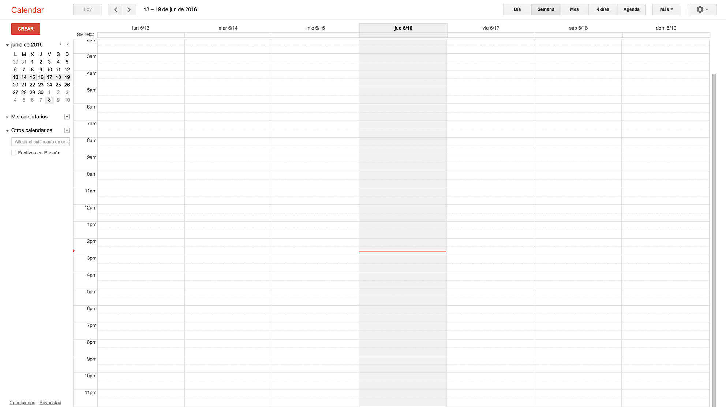

Slide 37

¿Por qué posponemos?
Hay una serie de factores que reciben más fácilmente nuestra atención
Cortas
Conocidas
Fáciles
Programadas
Agradables
Urgentes
Interesantes
Notes:
¿POR QUÉ REALIZAS Y FINALIZAS UNAS TAREAS Y NO OTRAS?
Por razones muy simples, el ser humano tiene la tendencia de anteponer ciertas actividades y dejar otras para después; un después que fácilmente se convierte en nunca.
¿QUÉ TIPO DE COSAS RECIBE MÁS FÁCILMENTE NUESTRA ATENCIÓN? Pues las que son o nos parecen: cortas, fáciles, agradables, conocidas, urgentes, interesantes, programadas o las que nos llegan del jefe o de compañeros a los que apreciamos.
Tareas difíciles
Tareas largas
Toma de decisiones
Depende de otros también
…

Slide 38
¿Por qué gestionamos mal el tiempo?
Grandes tareas
Falta de motivación
No saber delegar
Decisiones
Perfeccionismo
Concentración
Uso del móvil
Emociones: pereza, desgana…
Interrupciones
Notes:
¿POR QUÉ REALIZAS Y FINALIZAS UNAS TAREAS Y NO OTRAS?
Por razones muy simples, el ser humano tiene la tendencia de anteponer ciertas actividades y dejar otras para después; un después que fácilmente se convierte en nunca.
¿QUÉ TIPO DE COSAS RECIBE MÁS FÁCILMENTE NUESTRA ATENCIÓN? Pues las que son o nos parecen: cortas, fáciles, agradables, conocidas, urgentes, interesantes, programadas o las que nos llegan del jefe o de compañeros a los que apreciamos.
Tareas difíciles
Tareas largas
Toma de decisiones
Depende de otros también
…

Slide 39
¿Cuáles son los tuyos?
Emociones: pereza, desgana, miedo al fracaso…
Grandes tareas
Decisiones
Perfeccionismo
Falta de motivación
Concentración
Uso del móvil
No saber decir que no
No saber delegar

Slide 40
Buscar la solución a cada dificultad

Slide 41
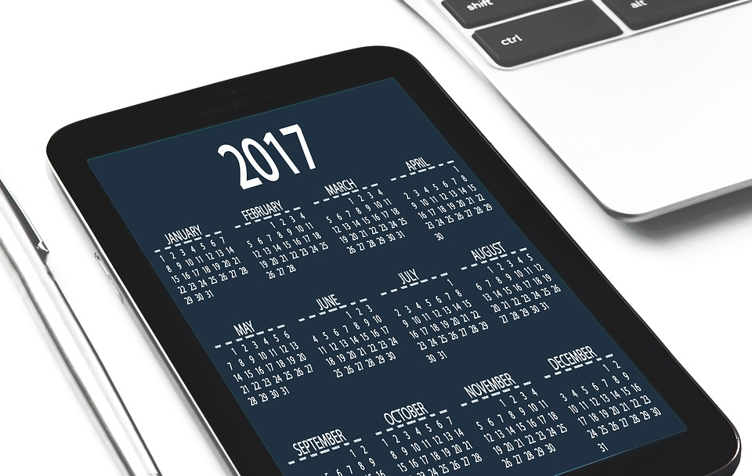
AGENDARLO

Slide 42

Tener en cuenta las consecuencias
EJERCICIO PRÁCTICO
Escribe aquello que te cuesta tanto hacer
Escribe, con el máximo de detalles posibles, qué ocurrirá si no lo haces
A la vuelta, escribe por qué es tan importante para ti hacer eso, recuérdate al menos 3 beneficios

Slide 43
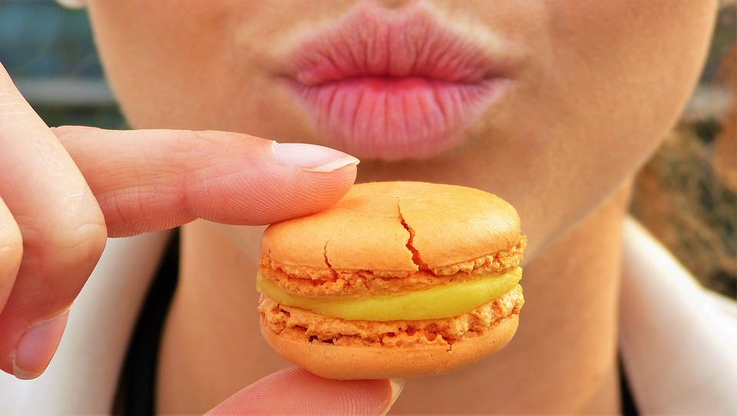
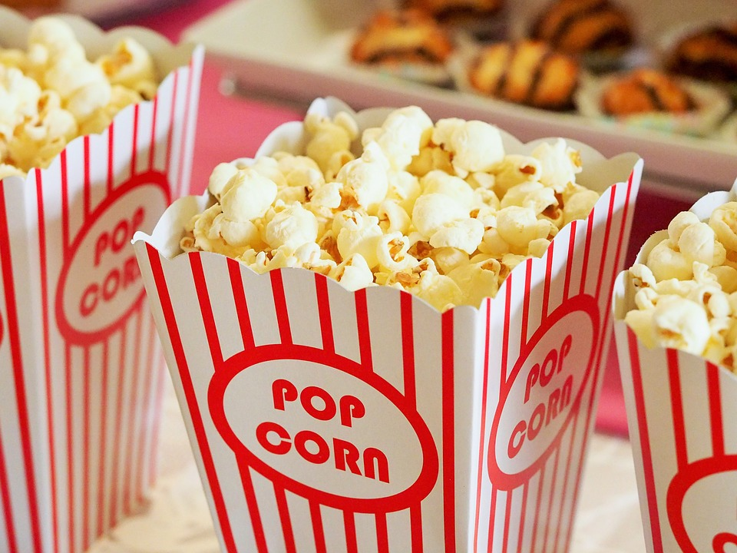
Recompensas y penalizaciones

Slide 44
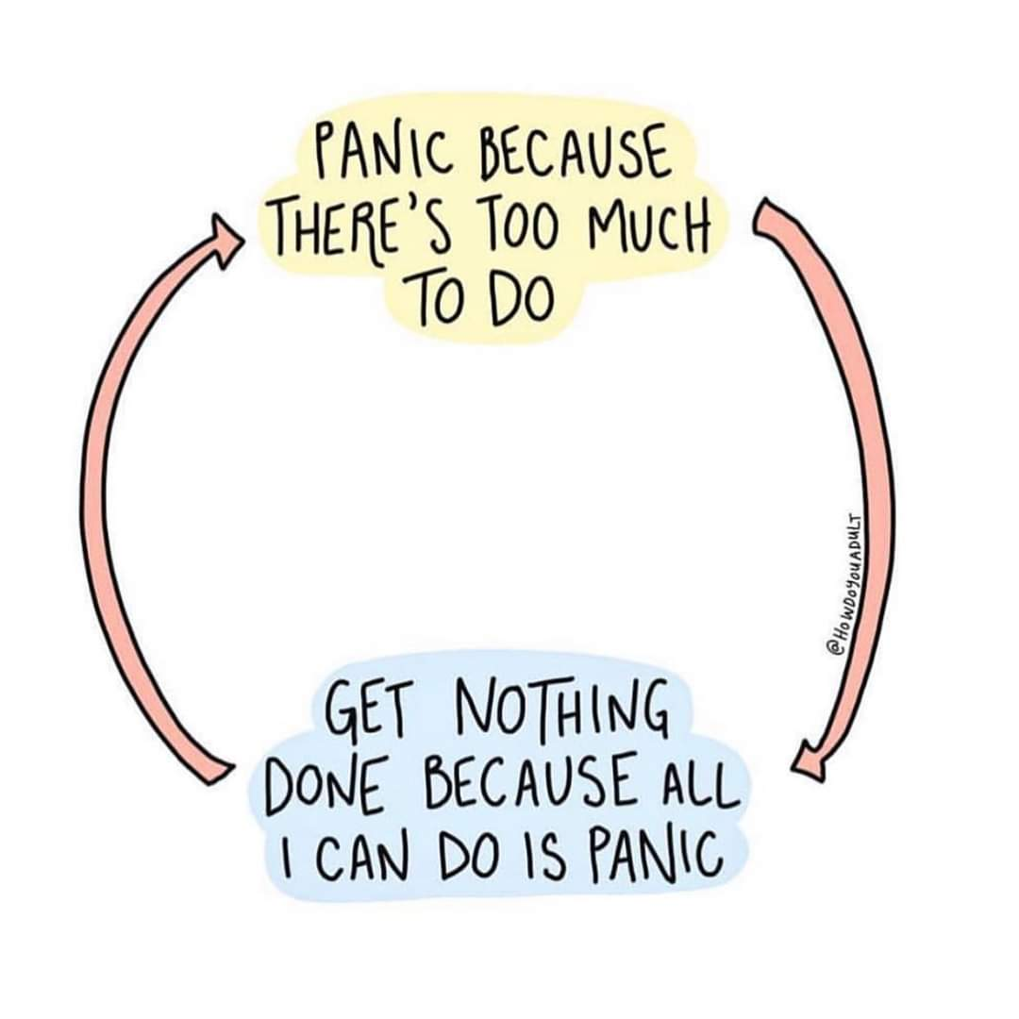
Grandes tareas
Dividir en tareas más pequeñas

Slide 45
Falta de motivación
1
Ejercitar el interés por el estudio
2
Posponer atención de
asuntos personales
3
Tratar la distracción
con naturalidad
4
Entrenar atención
sostenida

Slide 46
1
Ejercitar el interés por el estudio
Ni tareas muy fáciles ni muy difíciles
Realiza autoevaluaciones continuas
Mezcla tareas mecánicas teóricas
Fechas tope antes del examen
Desarrolla la curiosidad
Imagina tus consecuencias + y -

Slide 47
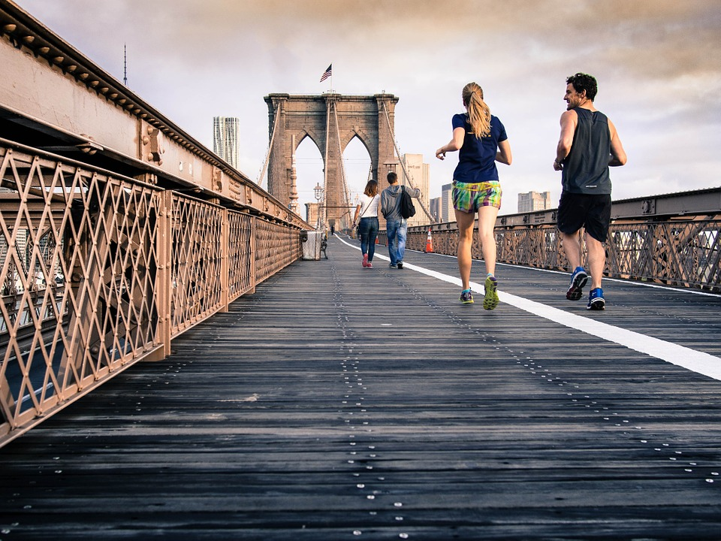
Accountability

Slide 48

Notes:
La técnica de los 5 minutos: engaña a tu mente, al igual que ella te engaña a ti. ¿No te ha pasado eso de coger el móvil para ver 5 segundos el Fb, y acabar por revistar el correo, hablar con amigos, incluso hacer un podcast? Engañar a tu mente de esta forma para hacer las cosas que quieres hacer.
¿Que tengo que ir al gimnasio? Vale, dile a tu mente que solo vas a ponerte la ropa del gimnasio, céntrate en esa actividad, ¿cuál es la siguiente? Vale, sólo voy a preparar la bolsa del gimnasio, sólo voy a ir hacia el gimnasio, etc. Tu mente te dirá “venga, ya que estoy vestido, voy a ir…”
Venga, voy a ir a lavar los platos, di a tu mente de lavar solo UN plato. Una vez que estés allí, ya tu cuerpo querrá seguir con el resto de la actividad.
Así con todo.

Slide 49

El multitasking
Ten clara la planificación
Cierra todo lo que no necesites
Disminuye nº apps
Minimiza notificaciones
Dar un sentido a lo que vas a hacer

Slide 50
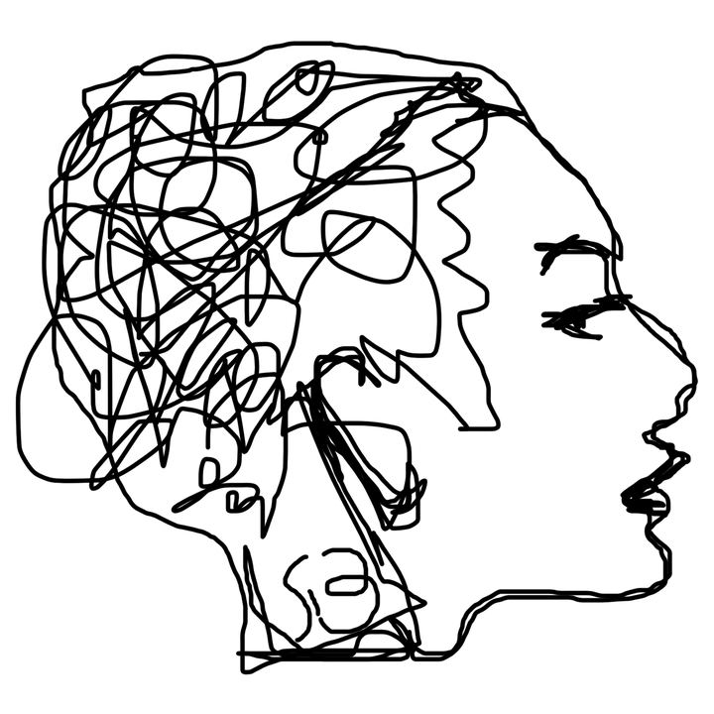
¿Qué hacer con el miedo, la pereza, la ansiedad…?
“estoy pensando que soy incapaz de…”
“estoy dándome cuenta de que estoy pensando …”
“Estoy vago o vaga”
“no tengo ganas de hacer el trabajo”
“soy incapaz de estudiar para este examen”

Slide 51
¿Qué es la ansiedad?
FISIOLÓGICO
CONDUCTUAL
COGNITIVO
Respuesta adaptativa
Notes:
La ansiedad es una reacción emocional de adaptación, anticipatoria, y normal ante eventos de resultado incierto que anticipamos como posiblemente aversivos o amenazantes, o ante situaciones en las que no tenemos o pensamos que no tenemos recursos suficientes para afrontarlas. Reacción de adaptación porque en algunas ocasiones nos puede ser útil para ser más eficientes en la tarea que pretendemos realizar.
COGNITIVO Propia experiencia interna. Tiene que ver con la evaluación subjetiva que hacemos de los estímulos que nos rodean. Puede ayudarnos a pensar más deprisa, a centrar la atención en el problema o a anticipar posibles escenarios. Cuando se trata de ansiedad desadaptativa se manifiesta en forma de pensamientos normalmente de carácter negativo.
FISIOLÓGICO Respuesta organismo manifiesta ante un estímulo que evaluamos como potencialmente peligroso. Incremento de la actividad del Sistema Nervioso Autónomo: cambios externos (sudoración, dilatación pupilar, temblor, incremento de la tensión muscular, palidez facial, etc.), cambios internos (aceleración cardiaca, descenso de la salivación, aceleración respiratoria, etc.). Si estamos cruzando la calle y puede atropellarnos un coche, la afluencia de sangre a los músculos y la tensión de los mismos nos ayudarán a correr deprisa para superar el peligro.
CONDUCTUAL Manifestación motora. Componente observable de la conducta: la expresión facial, movimientos o posturas corporales y las respuestas instrumentales de escape/huida y evitación. Ansiedad adaptativa permite llevar a cabo una conducta más ágil y rápida. Si es desadaptativa, puede producirse una respuesta inadecuada a la situación como no presentarse a un examen o tartamudear y tener bloqueos al exponer un trabajo en clase o no ir a una fiesta a la que nos han invitado o no subir en avión… a pesar de que nos encantaría conocer Sudamérica

Slide 52
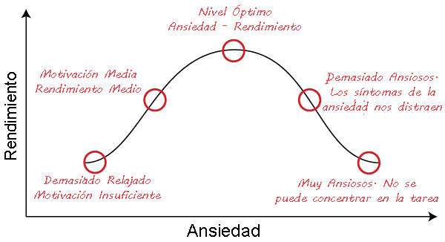

Slide 53

Cómo gestionar el estrés
1
Reconozco mis emociones y pensamientos
  ¿Qué es lo que siento y pienso?
2
¿Es rumia o reflexión?
  ¿Pensar en esto ayuda en la solución del problema?
  ¿Entiendo algo nuevo del problema o de lo que siento?
  ¿Me siento menos deprimido o ansioso que antes?

Slide 54

Cómo gestionar el estrés
3
Identifico la RUMIA
  ¿Puedo etiquetar el pensamiento? (DISTORSIONES)
4
Si no es RUMIA…
¿Depende de mi?
¿Es algo que puedo hacer ahora?
Pospongo la preocupación
Si es algo que me preocupa mucho, limito el tiempo en este momento para pensar en ello

Slide 55
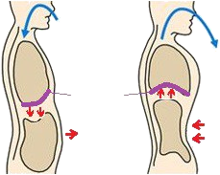
RESPIRACIÓN DIAFRAGMÁTICA
Inhalación
Exhalación
Diafragma

Slide 56
Beneficios de la respiración diafragmática
Lleva gran cantidad de oxígeno a los pulmones
Ventila y limpia los pulmones
Activa la respuesta de relajación del organismo
Estimula al corazón y la circulación
Reduce los latidos del corazón 10-30%
Disminución de la presión arterial 10-20%
Aumenta la temperatura corporal en 1-2 grados
Disminuye el tono muscular
Masajea los órganos
Ayuda al tránsito intestinal
La respiración diafragmática se puede dirigir y mejorar

Slide 57
Atribuciones
INTERNA
EXTERNA
“He aprobado el examen porque me he esforzado lo suficiente y tengo capacidad para ello”
“El profesor ha puesto el examen fácil” “he tenido suerte con las preguntas que han tocado”
POSITIVA
“El examen me ha salido fatal porque no he estudiado suficiente” “soy incapaz de ponerme a estudiar esa asignatura”
“He suspendido porque caigo mal al profesor” “me ha tocado un temario que no me sabía”
NEGATIVA

Slide 58
Perfeccionismo
Procrastinante
Demandante
“mejor no lo hago ahora porque aún no estoy preparada”
“voy a estudiar, bueno… primero voy a ordenar la habitación, aunque primero voy a merendar…”
“tengo que hacer el trabajo perfecto, y hasta que no esté perfecto no lo voy a dejar de mejorar”
“esto no puede salirme mal porque sino soy una persona inaceptable así que tengo que dar mucho de mi”

Slide 59

La trampa de la productividad
Perfeccionismo demandante.
Si me “quemo”, tendré peores resultados, porque voy a agotarme y eso a largo plazo va a hacer que no rinda, o entregaré los trabajos a destiempo
RESULTADOS
ESFUERZO

Slide 60
Perfeccionismo Demandante
Pensamiento dicotómico
“el trabajo está bien si lo hago a la perfección, y sino, está mal”
Magnificación
“sería terrible que no hiciera bien esto”
Generalización excesiva
“si hago algo mal, significa que soy una persona inaceptable”
Enunciados de tipo DEBO
“debo hacer esto a la perfección”

Slide 61
Perfeccionismo Demandante
Filtro mental
“dar vueltas a un detalle negativo, pasando por alto todo lo demás positivo”
Adivinación del porvenir
“sé que voy a meter la pata la semana que viene cuando haga el examen”
Poner etiquetas
“de una falta hacemos generalizaciones de la identidad: he cometido un error, que se transforma en: soy un fracasado”
Inculpación
“en vez de buscar la causa del problema o una solución, se dedica a asignar culpables”

Slide 62
QUERER VS. APETECER
QUERER
APETECER
Desear o pretender algo
Implica voluntad o determinación para conseguir algo fijo
Está orientado a largo plazo
Se asocia a valores motivacionales
Tener ganas de algo
Es variable, no implica un objetivo fijo
Está orientado a corto plazo
Centrado en intereses o necesidades momentáneas

Slide 63
Interrupciones
UTILIZA AURICULARES
Educar en tus horas de estudio, indicar con cuelgapuertas.
“de 10 a 3 no me molestéis, estaré estudiando”
Usa bibliotecas
Usa agendas visibles para todos

Slide 64
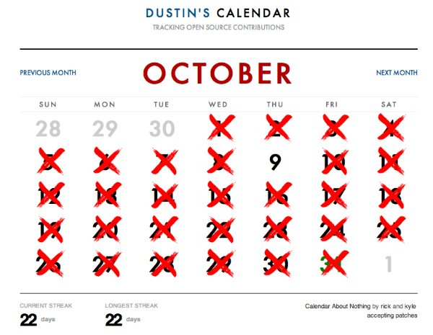
Método Seinfeld
Al hábito se llega por repetición de gestos y rutinas.
Dibuja el día que te saltes en ROJO Practica un solo cambio a la vez.
Propón cambios muy pequeños
Propón cambios muy concretos y palpables. Algo que te permita decir: “he conseguido ESTO”.
No propongas un nuevo cambio hasta que el anterior se haya asentado.
Mide y evalúa los cambios: los avances y los retrocesos.
Notes:
Método Seinfeld
Es tan sencillo que contarlo suena ridículo, pero es tan eficaz que contarlo es imprescindible.
Al hábito se llega por la repetición de gestos y de rutinas, y es de lo que se trata aquí.
magina cualquiera de estos tres hábitos que te cuesta desarrollar pero que quieres desarrollar: te cuesta recordar que tienes que hacer la revisión diaria de tu GTD, te cuesta ponerte a hacer deporte al final de la jornada, te cuesta apagar el “messenger” y demás aplicaciones-distracción cuando te pones a trabajar. ¿Cómo formar ese hábito?
Imprime o consigue un calendario de proporciones generosas y ponlo en una pared que vayas a ver con mucha frecuencia. No se trata de esconderlo sino de verlo “sí o sí”. Lo recalco: tienes que ponerlo en un sitio que inevitablemente vayas a ver.
El primer día en el que logres hacer lo que te proponías marca con un rotulador bien grueso y de color vivo (rojo por ejemplo) ese día en el calendario. Pon una gran equis. Y haz lo mismo con los siguientes en que logres reproducirlo. Cada nuevo día conseguido, una gran equis.
La visión de ese calendario te “obligará” a repetir cada día ese gesto o esa rutina. Poco a poco irás ganando en naturalidad y al cabo del tiempo no tendrás que mirar al calendario para reproducirlo. “Te saldrá de dentro”. No obstante, sigue marcando con una equis cada nuevo día. Aunque creas que “ya lo tienes”, sigue marcando el calendario cada día.
Si un día te saltas tu rutina en lugar de una equis colorea por completo la casilla de ese día. El objeto es que destaque bien sobre el resto de días y te convenzas de que tienes que volver a tu rutina y seguir trabajando ese hábito. Y es que después de saltarte un día es mucho más fácil hacerlo también al siguiente.
No te recomiendo hacerlo en un “calendario digital” por una sencilla razón: tienes que acordarte de revisarlo. Es decir, tienes que formar el hábito de revisar tu calendario digital para revisar tu otro hábito… cosa que terminarás por no hacer. La clave de este sistema es tener un calendario bien visible que terminarás por ver tanto si quieres como si no.
Una vez que hayan pasado los días, las semanas o los meses podrás prescindir del calendario. Ese gesto que al principio casi iba contra tus instintos… ahora te saldrá solo con total espontaneidad.

Slide 65
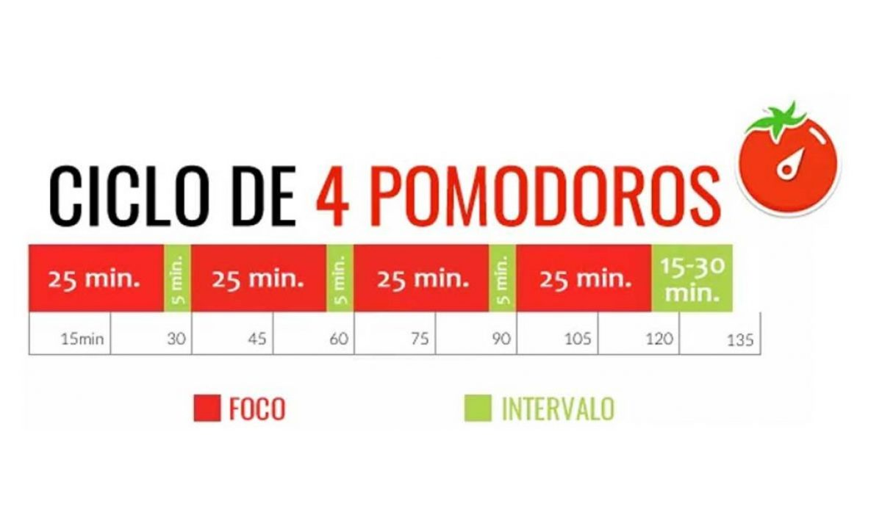

Slide 66
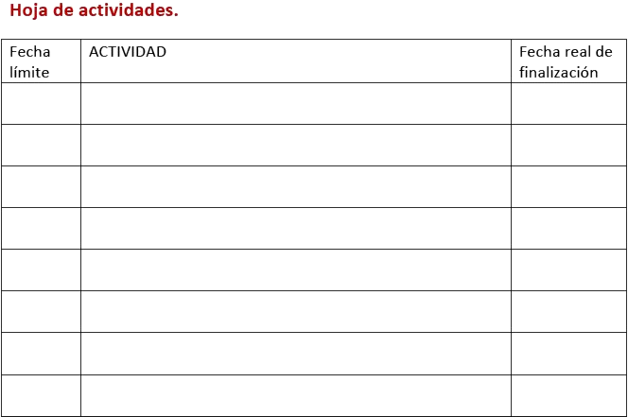
Técnica Pomodoro
21/10
Modificar diapositivas “Técnicas de estudio”
20/10
21/10
Leer protocolos TFM
22/10
25/10
Estudiar tema 8 Patología
21/10
Preparar entrenamiento en respiración
21/10
29/10
Hacer exámenes psicología clínica
28/10
Redactar introducción teórica Fobia
29/10
Hacer curso biblioteca
28/10
Estudiar tema 6 Psicología Clínica Infantil

Slide 67
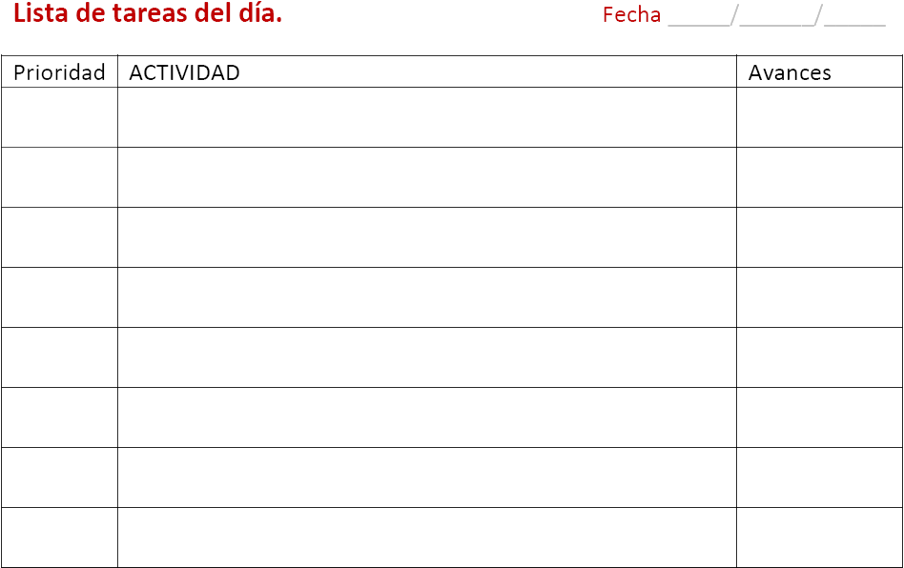
Técnica Pomodoro
24
10
18
1
1
Leer protocolos TFM
X
2
Redactar introducción teórica Fobia
X
X
X
X
3
Hacer exámenes psicología clínica
X
X
2
Hacer parte 3 trabajo grupal
X
X
X

Slide 68


Forest
Focus to do

Slide 69

El método: EL-SER-3
1
2
3
4
5
6
7
3
Exploración
L
S
E
R
R
E
Lectura
Subrayado
Esquemas
Resumen
Recuerdo
Repaso
R
Visión de conjunto
1. Prelectura
2. Lectura
comprensiva
Uso de colores
Diferenciar ideas
Estructurar todas las
ideas
Condensar
de forma
breve
Recitar lo que hemos aprendido
Reforzar los contenidos
Notes:
Se trata de un método de estudio que consiste en 7 fases:
Exploración: En esta fase es importante dedicar unos pocos minutos a explorar el material y el contenido que vamos a estudiar. Esto nos permite obtener una visión de conjunto.
Lectura: Se trata de una lectura más profunda que en la fase 1. Debe dividirse en dos niveles de profundización:
Prelectura → Lectura rápida del capítulo entero. En caso de que éste sea muy largo, se aconseja leer solo un apartado del mismo para captar las ideas principales.
Lectura comprensiva → Es una lectura más profunda.
Subrayado: No debe entenderse como un apartado diferenciado, sino que entraría en conjunción con el apartado de lectura, con la diferencia de que se lleva a cabo a la misma vez que el de la lectura comprensiva. Básicamente consiste en poner una raya debajo de aquellas ideas importantes de un texto. Favorece su atención preferente, lo que ayuda a una mejor fijación en la memoria.
Esquematización: Se trata de realizar una síntesis de lo subrayado, resumiéndolo de manera estructurada y lógica. Con ello establecemos lazos de dependencia entre las ideas principales, secundarias, los detalles y los matices.
Resumen: Consiste en condensar el texto, de manera que evitemos que falten algunas de sus ideas importantes, manteniendo la correcta estructura argumentativa. No obstante, el resumen debe ser breve. Se aconseja utilizar tanto el texto que hayamos subrayado como el de esquema.
Recuerdo: Consiste en recitar aquello que hemos aprendido, lo que nos permite comprobar el grado de asimilación. Para ello se puede utilizar el esquema que hemos realizado.
Repaso: Ayuda a reforzar los contenidos, combatiendo el olvido. Podemos diferenciar dos tipos:
Repaso de grabación → Consiste en leer todo el texto, luego detenerse en las partes subrayadas y finalmente mirar el esquema y comprobar que dibujamos la estructura del tema.
Repasos de refuerzo → Basta con leer el contenido subrayado y el esquema.

Slide 70
TÉCNICAS DE ESTUDIO
Técnicas activas
El subrayado
El esquema
Las infografías
Las tarjetas
Las aplicaciones

Slide 71
EL USO DE TÉCNICAS ACTIVAS
Subrayado
Esquemas
Infografías
Tarjetas
Uso de app
(AnkiDroid)

Slide 72
  TÍTULOS
  Epígrafes
  Subepígrafes
  Texto general (lo que me voy a estudiar)
  Palabras claves y listas
  Nombres, fechas…
Subrayado

Slide 73
Subrayado
LOS COMPONENTES DE LA SANGRE
La sangre humana es un líquido denso de color rojo. Está formada por el plasma sanguíneo, los glóbulos rojos, los glóbulos blancos y las plaquetas.
El plasma sanguíneo es un líquido constituido por un 90 por 100 de agua y un 10 por 100 de otras sustancias, como azúcares, proteínas, grasas, sales minerales, etc.
Los glóbulos rojos o eritrocitos son células de color rojo que son capaces de captar gran cantidad de oxígeno. En cada milímetro cúbico de sangre existen entre cuatro y cinco millones de eritrocitos. Esta enorme abundancia hace que la sangre tenga un color rojo intenso.
Los glóbulos blancos o leucocitos son células sanguíneas mucho menos abundantes que los eritrocitos. Hay un leucocito por cada 600 eritrocitos. Los glóbulos blancos tienen una función defensiva frente a las infecciones.
Las plaquetas son fragmentos de células sin núcleo. Hay unas 250.000 plaquetas por milímetro cúbico de sangre, y su función es la coagulación de la sangre.
Notes:
Ejemplo de subrayado.
Leer; Explicar el subrayado

Slide 74
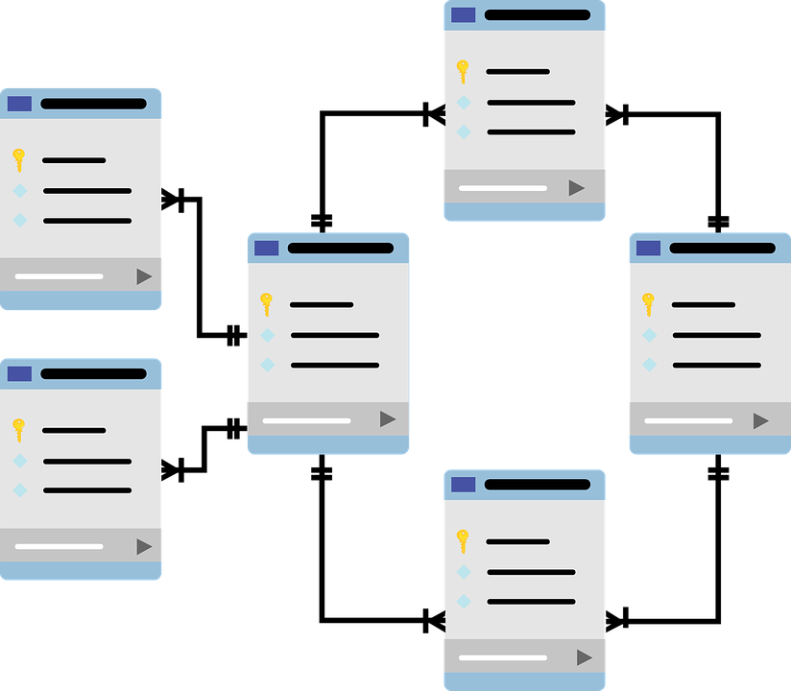
Los Esquemas

Slide 75
90% agua
10% azúcares, proteínas, grasas…
Plasma
Glóbulos rojos
Captan oxígeno
COMPONENTES DE LA SANGRE
Glóbulos blancos
Función defensiva
Plaquetas
Función coagulante

Slide 76
ESQUEMA LINEAL
ESQUEMA GRÁFICO
DIAGRAMA
90% agua
10%...
Plasma
Idea principal
TÍTULO
Idea principal
  1.1. Idea secundaria
  1.1.1. Detalle
  1.1.2. Detalle
  1.1.3. Detalle
  1.2. Idea secundaria
  1.3. Idea secundaria
Idea secundaria
Idea secundaria
Glóbulos rojos
Captan
oxígeno
COMPONENTES DE LA SANGRE
Detalle
Detalle
Detalle
Detalle
Función
defensiva
Glóbulos blancos
Función
coagulante
Plaquetas

Slide 77

INFOGRAFÍAS
Canva
Venngage
ChartsBin
Dipity
Easel.ly
GeoCommons
Google Charts Tools
Infogr.am

Slide 78
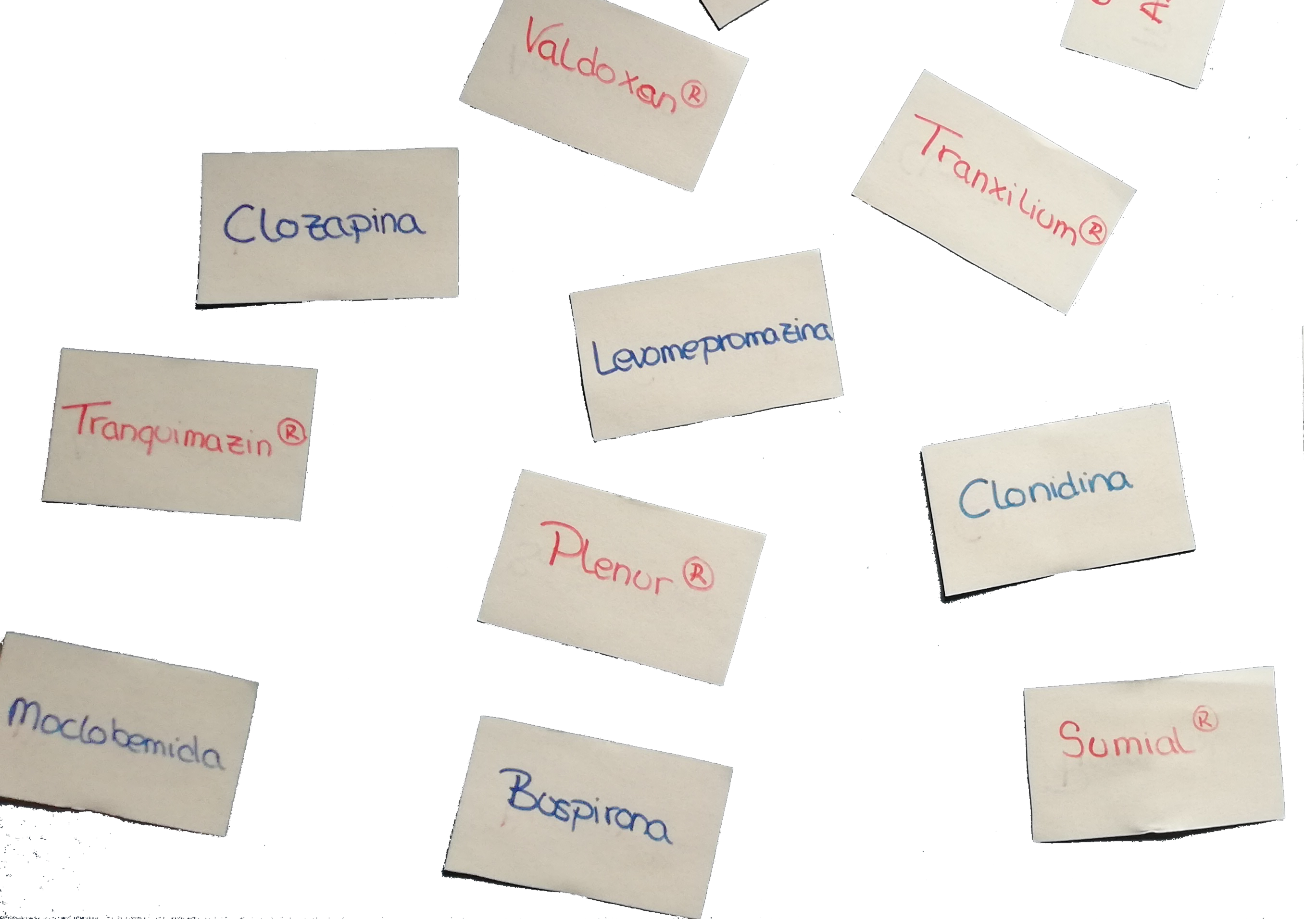
Tarjetas

Slide 79

Uso de Apps
(AnkiDroid)

Slide 80
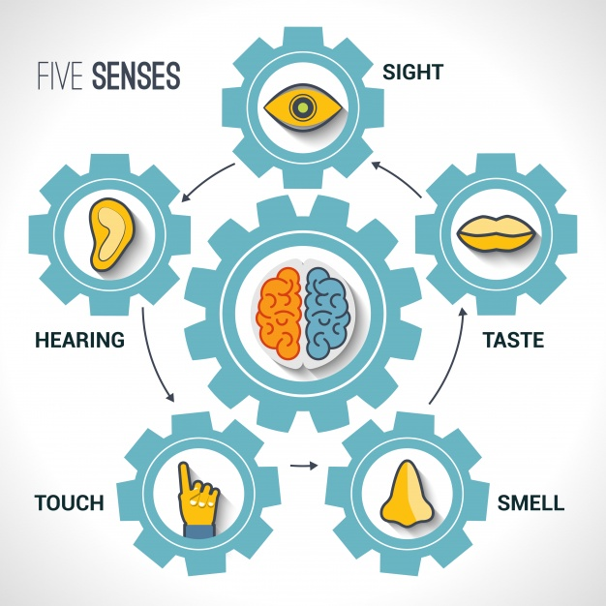
Saber cómo funciona la memoria
Memoria es emocional
Mezclar diferentes canales sensoriales
Saber nuestra capacidad sensorial y potenciarlo
Cuanto más absurdo, major
Llevarlo al terreno de lo cotidiano (recorder cosas que vemos cada día)
Buscar qué podemos hacer con lo que hemos aprendido (práctico, vídeos…)
Curva del olvido

Slide 81

¿Qué hacer con las Redes Sociales?
Sigue solo cuentas imprescindibles
Eliminar Apps en momentos de urgencia
El teléfono se hizo para acortar distancias, no para alargarlas
No tener cargador cerca
Desactivar notificaciones
Sustituir móvil por otros aparatos
Planificar momentos de revisión
Romper ciclo de revisión apps
Usar aplicaciones de control de Apps

Slide 82



Apps
QUALITY TIME
Monitorea el tiempo que pasamos en cada app
OFFTIME
Programa tu tiempo de desintoxicación digital: llamadas entrantes, mensajes de textos, notificaciones de aplicaciones.
Stay Focused
Bloquea tu teléfono al completo, creando perfiles o limitando horas de uso.

Slide 83

Aprender a llevar el infinito en nuestros bolsillos
Notes:
No se trata de no usar las apps, se trata de aprender a llevar el infinito en nuestros bolsillos

Slide 84
CONTROL DEL TIEMPO
¿A qué dedicas tu tiempo?
67% de personas se equivocan en más de un 60% de desviación
IMPORTANCIA DE CONOCER DE FORMA EXACTA EN QUÉ GASTAMOS EL TIEMPO
HERRAMIENTAS: APPS
Notes:
CONTROL DEL TIEMPO
Un 67% de las personas se equivoca en más de un 60% de desviación cuando intentan responder a la pregunta "A qué dedicas el tiempo de tu jornada laboral".
Cierto es que sabemos hacer una lista con las cosas que hacemos (faltaría más), pero cuando intentamos poner un porcentaje de dedicación a esas tareas, fracasamos de forma estrepitosa. No tenemos ni la más mínima idea. Y es que el tiempo vuela cuando te lo pasas bien, y se congela cuando hacemos cosas que no nos gustan.
Veamos pues unas cuantas herramientas (todas ellas con alguna versión gratuita), que nos permitirán conocer de forma exacta a qué dedicamos el tiempo. Y lo más importante: Podremos tomar decisiones en función de esa información.
NECESITAMOS DESCUBRIR LA REALIDAD. Saber en qué dedicamos el tiempo, no ESTIMACIONES. DATOS.
El cerebro humano no está hecho para hacer estas aproximaciones. Por eso vamos a ver algunas herramientas para hacer esto, medirlo.
Os aconsejo probar todas, y quedaros con la que más os guste.
Beneficios:
Vas a ganar PERSPECTIVA (en qué estoy perdiendo tiempo, en qué estoy siendo poco eficiente?)
ESTABLECER OBJETIVOS: voy a proponerme a estar 3 horas, o dos horas… estudiando, o planificándome, o pensando. Tú puedes establecer eso, haces el timetracking y ver que realmente lo has cumplido.
TOMAR ACCION: una vez hayas visto realmente en qué estás invirtiendo y dedicando el tiempo, ya sabes en qué tomar acción.

Slide 85
Regla del 4
24h al día x 4 = 96h, aproximadamente el 100%
1 h al día al trabajo y 1 h de vuelta = 2 h
2 h x 4= 8% total de nuestro día
¡Día de 24h! Pero el día hábil no es de 24h.

Slide 86






Harvest
Rescue Time
Timeneye
Toggl
Boosted
Productivity & Time Tracker
Notes:
HARVEST: App y PC. Lo que haces ahí es trabajar por proyectos. A partir de ahí cuando empiezas con una tarea le das al START. La idea aquí es que lo hagas por tareas. “preparar el examen de metodología”. Y después a nivel del proyecto en sí puedes especificar los detalles. Tenemos la posibilidad de verlo desde una perspectiva global para ver el tiempo que hemos dedicado a cada cosa.
TOGGL “quiere decir, cambiar de tarea”, la interfaz está muy chula. En todos los dispositivos.
RESCUE TIME: Lo más a destacar con respecto a otra es que tiene alertas cuando llevas más de un cierto tiempo dedicado a algo. En este caso no es a posteriori sino que te avisa DURANTE. Si dices: no debería dedicar más de X tiempo a estudiar X asignatura… te avisa, OJO, has llegado a tu límite. También te permite destacar lo que has cumplido durante el día con una estrellita. Nos reforzamos eso. Hay otra opción de informes, como todas y pausar el programa. También tiene la opción de bloquear páginas web. Estarás entrando a FB y se bloqueará, ahí te avisará. Puedes evidentemente desbloquearlo, pero cuesta más.
TIMENEYE. Versión PC y app. Es muy intuitiva a la hora de usarlo. Cosa importante ya que al final sino no lo usas. Se sincroniza con Gmail, calendar, etc.
PUNTOS CLAVE que tienen en común todas las herramientas:
Proceso manual de TOGGLE, tú le indicas cuándo cambias de APP-no afina muy bien. Os aconsejo que lo hagáis manual, porque al tener que parar y apuntarlo, hacer otra cosa.. es curioso pero de repente vas a hacerlo menos. Y esto te va a hacer más eficiente. Esto muchas veces haces… venga voy a acabar lo que estoy haciendo, y una vez lo acabe ya le doy al pause.
Informes por asignatura, ideal para darte cuenta qué proyectos te están consumiendo el tiempo. A final de mes puedes ver cuánto tiempo has dedicado a cada cosa.
INFORMES GLOBALES: a qué dedico más el tiempo?
INFORMES POR APPS: Ideal para darte cuenta de qué Apps estás usando. “jolin, dedico mucho tiempo a Instagram.. habría alguna forma de optimizar esta app que me toma tantísimo tiempo?”
Puedes además en estas APPS las categorías: cosas importantes y urgentes.

Slide 87
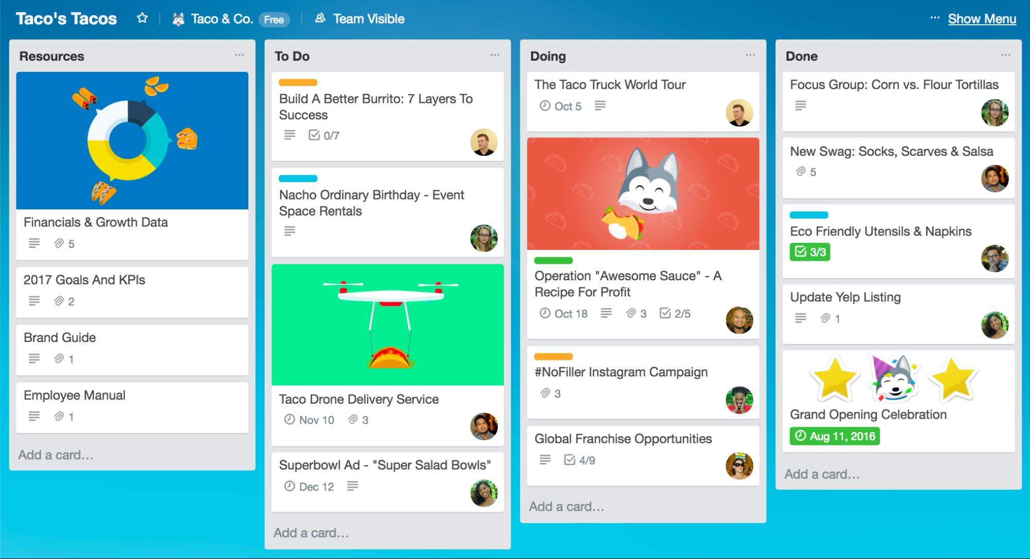

Slide 88
Deadlines
Fechas tope “para X día tendría que haber acabado X”
Agenda
Citas
Compromisos o eventos
Citas
Deadlines
Recordatorios
“hacerte una pregunta el día que necesites”
Recordatorios

Slide 89
Listas
“descarga la cabeza en el papel”
Diferentes temáticas
Correo electrónico
Procesar (establecer prioridades) y responder
Procesar en calientes, templados y fríos
Redes sociales
Cuentas ajenas
Limpieza de cuentas
Seguir a los imprescindibles
Notes:
LISTAS→ un método para tener tu cabeza vacía todo el rato. Cuando confías tu información a la cabeza estás con una permanente sensación de falta de tiempo y de angustia. Estás dejándolo todo a la cabeza. Las listas de todo tipo: de películas importantes, de la compra, lista de cosas que haré cuando vaya de vacaciones, lista del próximo libro “ideas”, si tengo una cita con mi tutor y tengo muchas dudas, cuando me acuerde de alguna duda, apúntalo.
CORREO ELECTRÓNICO→ una cosa es procesar el correo y otra responder el correo. No diferenciar entre las dos te está costando mucho tiempo a la semana. Procesar es establecer prioridades entre los correos electrónicos que te entren. No procesar el correo de forma lineal. Lista de archivos caliente, templado y frío.
REDES SOCIALES→ hacerte una cuenta de instagram ajena a la personal donde sólo veas lo realmente imprescindible. Hacer limpieza realmente de esas cuentas que no estás viendo, las tienes ahí ocupando espacio y tiempo. Cada vez que dais a seguir a dos o tres personas en instagram rezad para que no sea de esas personas que sube diariamente, porque entonces vuestro instamoment será eterno y el tiempo que gastaréis en darle una vuelta al día será muchísimo.

Slide 90

Aprender a delegar y decir no

Slide 91
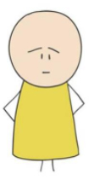

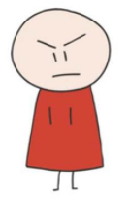
Situación interpersonal y/o de conflicto
TIPOS DE CONDUCTA
PASIVA
ASERTIVA
AGRESIVA
CONSECUENCIAS
Negativas para uno mismo
Positiva para uno mismo y los demás
Positivas a corto plazo, negativas a largo para uno y los demás

Slide 92
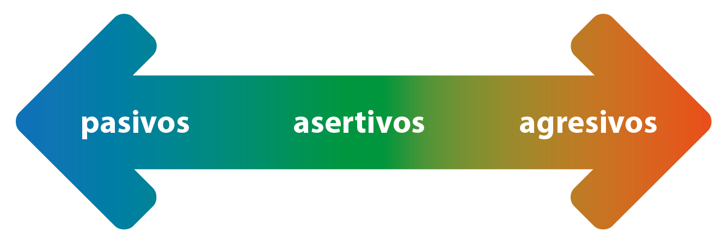

Slide 93
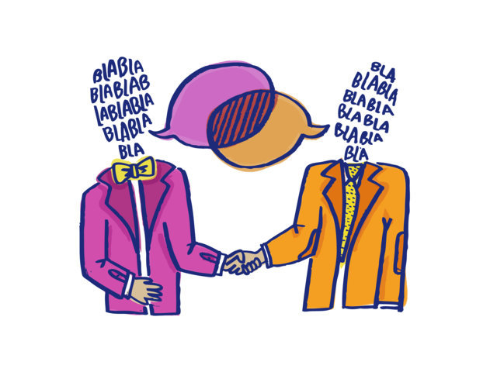
Un compañero tuyo te pide un favor para que les dejes un libro y no quieres dejárselo. Trata de insistir.

Slide 94
RECHAZAR PETICIONES
Las explicaciones excesivas complican
Las excusas se vuelven contra nosotros
Juan : No puedo acompañarte porque tengo que estudiar,
Pedro : Bueno tienes toda la tarde y necesitarás hacer
un descanso, acompáñame y luego estudias.
Juan : No te puedo prestar el libro porque lo estoy leyendo
Pedro : Cuando lo termines me lo dejas
-------- después de un tiempo:----Pedro: ¿Has terminado ya el libro?

Slide 95
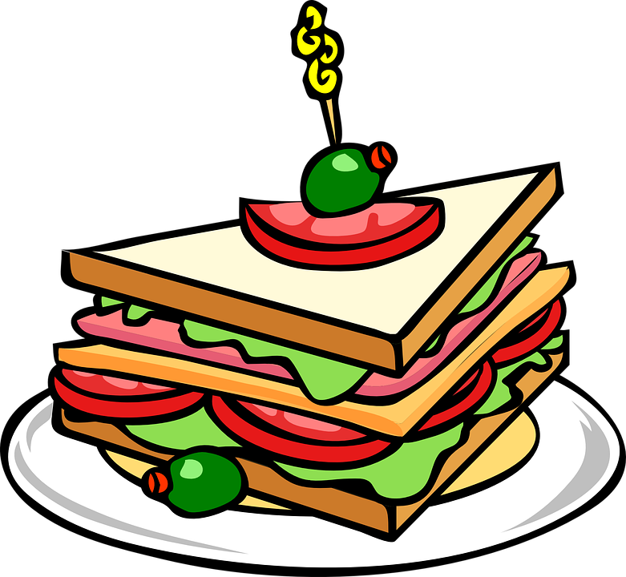
TÉCNICA DEL SANDWICH
1. Me gustaría poder atenderte…
2. … pero tengo demasiado trabajo.
3. Si quieres puedo recomendarte alguien que te pueda ayudar
Muchas gracias por invitarme…
…pero hoy no me viene bien
¿Quedamos otro día?
Comenzar y acabar con algo positivo. Suavizar mensajes que pueden resultar molestos

Slide 96
Un compañero tuyo te pide un favor para que les dejes un libro y no quieres dejárselo. Trata de insistir.

Slide 97
Cómo finalizar conversaciones de forma asertiva
Resumen conversación y comunicamos nuestro deseo de irnos. Hemos quedado en que… ¿Nos llamamos cuando tengamos noticias?
Daros el teléfono y comunica que ya hablaréis por ahí de aquí en adelante
Aplazar la conversación para otro momento. “Seguimos hablando mañana?”
Aspecto positivo sobre la conver/persona + despedida. “Me alegra que hayamos podido hablar por fin”
Lenguaje no verbal: ponernos de pie o mirar el reloj, comenzar a andar
Si continua: comunicación no verbal + disco rayado

Slide 98
Trata de cortar la conversación de un compañero que no para de hablar ya que tienes mucha prisa

Slide 99

¿Qué es la Atención Plena o Mindfulness?
¿Qué NO es la Atención Plena o Mindfulness?
¿Objetivos?
Entrenamiento
Beneficios y tipos de meditación

Slide 100
EVENTOS INTERNOS
EVENTOS EXTERNOS
CONTROLABLE
DIRECTAMENTE
INCONTROLABLE
DIRECTAMENTE

Slide 101
Principios de la Atención Plena
Vive el momento presente
Con aceptación
Sin juzgar
Con mente de principiante
Aprendiendo a Dejar ir
Con paciencia
Sin esforzarse

Slide 102

¿Cómo funciona nuestra mente?
PASADO
PRESENTE
FUTURO

Slide 103
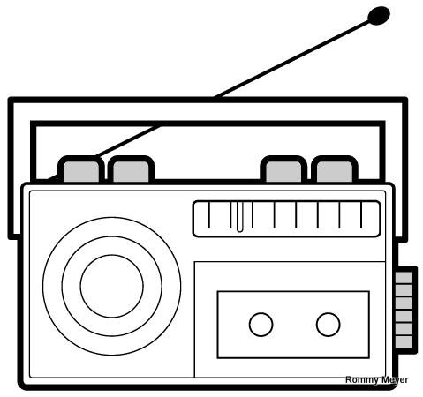
¿Cómo funciona nuestra mente?

Slide 104


La atención es fluctuante

Slide 105
Actuar CON o SIN conciencia plena
Pensamiento
Acción
Pensamiento
Conciencia
Acción

Slide 106
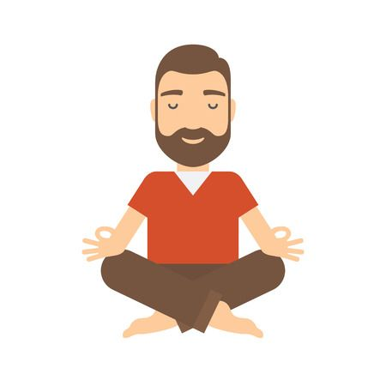

¿Cómo puede ser la práctica?
Formal
Informal

Slide 107
TIPS PARA GESTIONAR TU TIEMPO
Agrupa tareas según las capacidades requeridas
Planifica por adelantado
Programa momentos de descanso
Haz seguimientos de los procesos
Delega todo lo que puedas
Usa herramientas que te faciliten
Establece parámetros para decir “no”
Ten en cuenta tu curva de rendimiento (+dolores crónicos)
Alterna actividades teóricas y mecánicas
Alterna actividades más agradables con menos
Alterna actividades más difíciles con menos el mismo día
Aprovecha los potenciales tiempos (transportes públicos, etc)

Slide 108
Entre tiempo y dinero, si puedes, elige siempre tiempo, éste no se puede recuperar
Aprovecha momentos de desplazamiento (llena el tanque, haz varias gestiones juntas)
Aprovecha los ratos libres (esperas de autobús o cuando llegas pronto a los sitios)
Ponte cortafuegos (pase lo que pase, a las 3 me voy a comer), aumenta la productividad
Haz las cosas a contracorriente

Slide 109
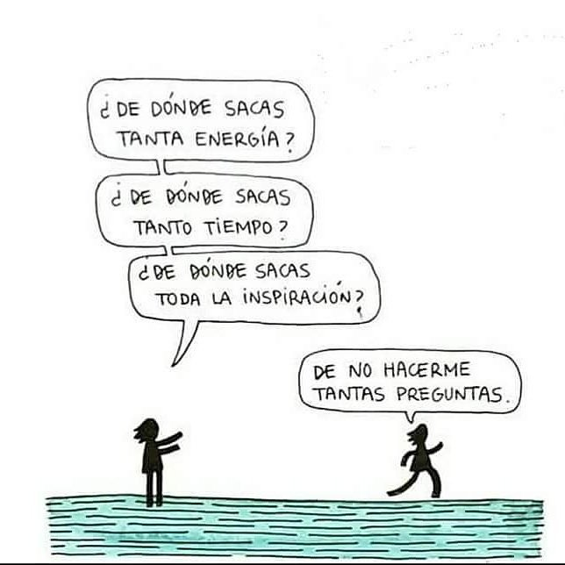

Slide 110
Sonia Ramírez Blanco
Psicóloga Sanitaria
Col. AO-11023
www.soniaramirez.es
hola@soniaramirez.es
Tlf. 744 40 17 10

